Slide 1
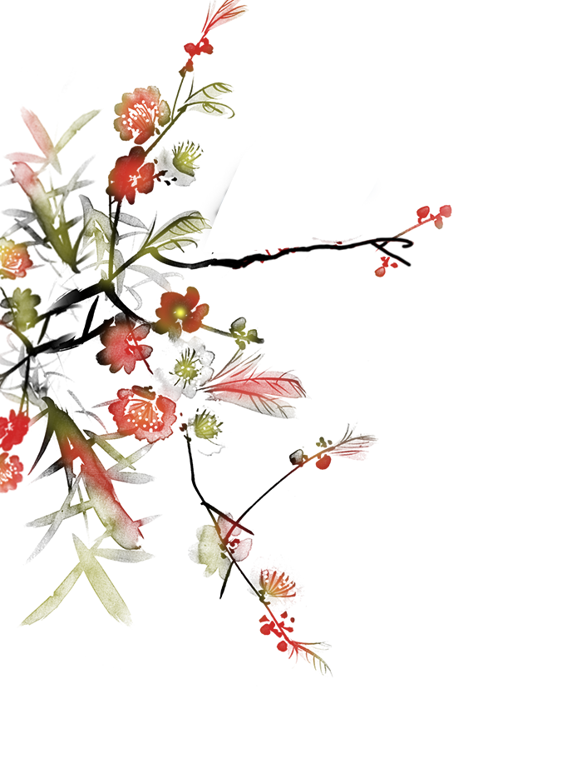
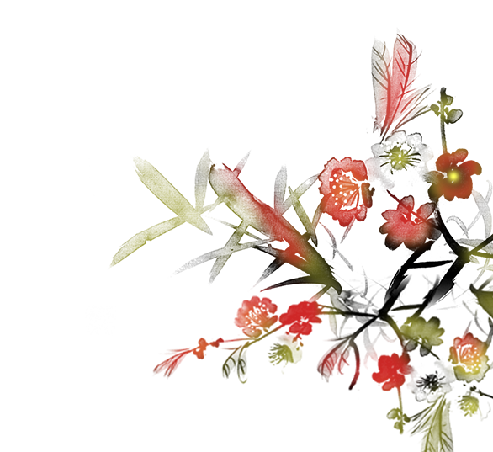
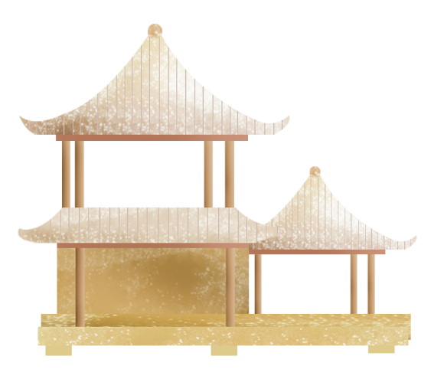
长安的荔枝
好/书/推/荐/读/书/分/享
一骑红尘妃子笑，无人知是荔枝来
古 装 职 场 历 险 记

Slide 2
目
壹
贰
叁
肆
录
作者简介
书籍简介
人物情节
精彩书摘
content

Slide 3
第壹部分
作者简介
一骑红尘妃子笑，无人知是荔枝来

Slide 4
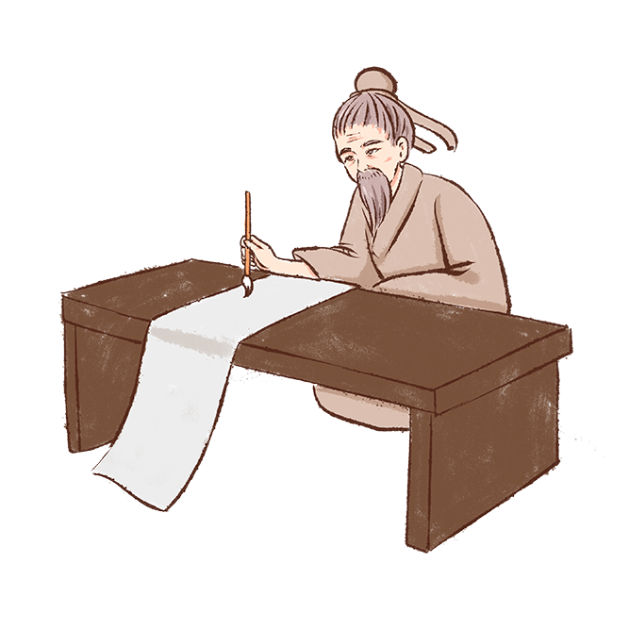
马伯庸：作家，人民文学奖、朱自清散文奖、茅盾新人奖得主。曾被评为沿袭“‘五四’以来历史文学创作的谱系”，致力于对“历史可能性小说”的探索。
马伯庸代表作品有:
《大医》
《两京十五日》
《显微镜下的大明》
《长安十二时辰》
《古董局中局》
《三国机密》
《风起陇西》等。

Slide 5
第贰部分
书籍简介
一骑红尘妃子笑，无人知是荔枝来

Slide 6
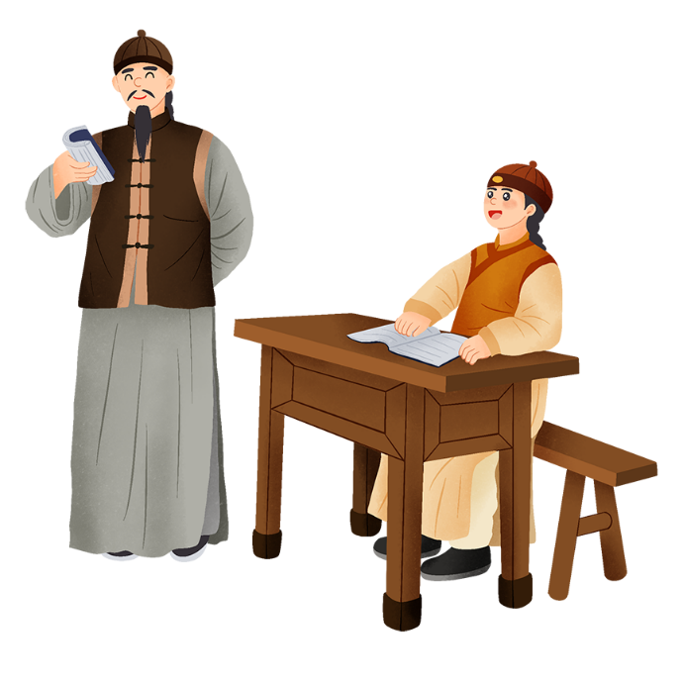
马伯庸有一次在读资料时，读到杜牧的诗，“一骑红尘妃子笑，无人知是荔枝来。”当时他刚刚写完《两京十五日》，对底层社畜的角度很感兴趣，忽然看到这句诗，就和以前理解不一样了。以前理解是杨贵妃骄奢淫逸喜欢荔枝，但他这次关注重点就放在“一骑红尘”上面，“妃子笑”是次要了。
他关注运送荔枝的人，需要做多少工作，花多少人力物力和财力，需要动多少资源，于是就想以负责运荔枝的人，写一个社畜文学，创作了《长安的荔枝》。

Slide 7
《长安的荔枝》中，作者从一个九品小吏着手，描绘了荔枝从岭南运往长安途中的种种艰辛，让我看到了另一个不同角度的历史，以及那个时代小人物的顽强抗争。

Slide 8
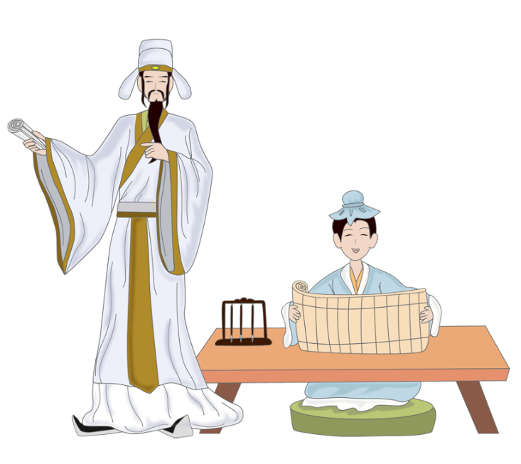
大唐天宝十四年，长安城的小吏李善德突然接到一个任务：要在贵妃诞日之前，从岭南运来新鲜荔枝。荔枝“一日色变，两日香变，三日味变”，而岭南距长安五千余里，山水迢迢，这是个不可能完成的任务，可为了家人，李善德决心放手一搏：“就算失败，我也想知道，自己倒在距离终点多远的地方。”

Slide 9
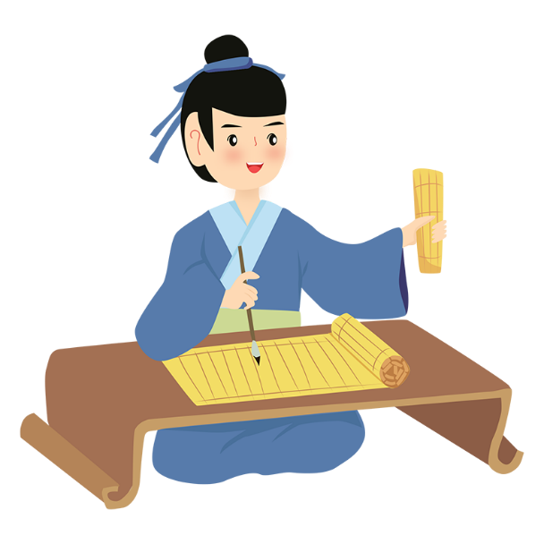
唐朝诗人杜牧的一句“一骑红尘妃子笑，无人知是荔枝来”一千多年来引发了人们的无限遐想，但鲜荔枝的保鲜时限仅有三天，这场跨越五千余里的传奇转运之旅究竟是如何达成的，谁让杨贵妃在长安吃到了来自岭南的鲜荔枝？
作者马伯庸就此展开了一场脑洞非常大的想象。沿袭马伯庸写作一贯以来的时空紧张感，不仅让读者看到了小人物的乱世生存之道，也感受到了事在人为的热血奋斗。

Slide 10
第叁部分
人物情节
一骑红尘妃子笑，无人知是荔枝来

Slide 11
人物1：李善德（主角，管理皇家采买的上林署九品监事）：
心理缺失：做了二十年小官，家有妻小，身背房贷，被上司蛊惑领了荔枝使的麻烦差事；
寻找弥补：决定殊死一搏，即使失败也不是自己怠惰之故；

Slide 12
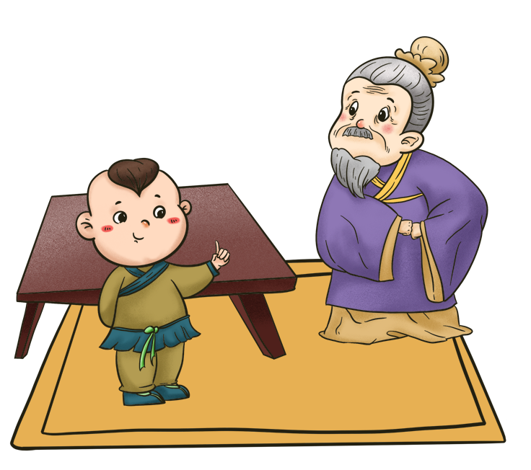
人物2：苏谅（广州港的胡商，掌握运送荔枝必须的“双层瓮”技术）：
心理缺失：搞钱；
寻找弥补：觊觎李善德手上可避关税的五府通行符牒以及报效朝廷得利的机会；

Slide 13
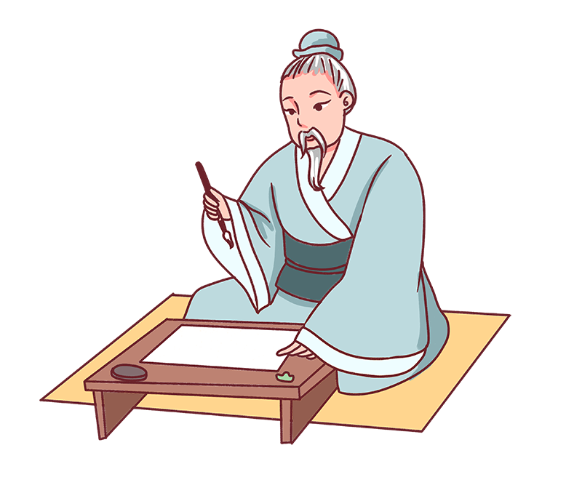
相关情节：
一、与李善德公平交易，用钱财换取五府通行符牒，并提供“双层瓮”等设备；
二、生辰之日以朋友身份拜访李善德，却被告知没有了报效朝廷的机会，苏谅大为恼火；
三、被官员赵辛民以滥用符牒为由抓捕，带着双层瓮逃离广州港；

Slide 14
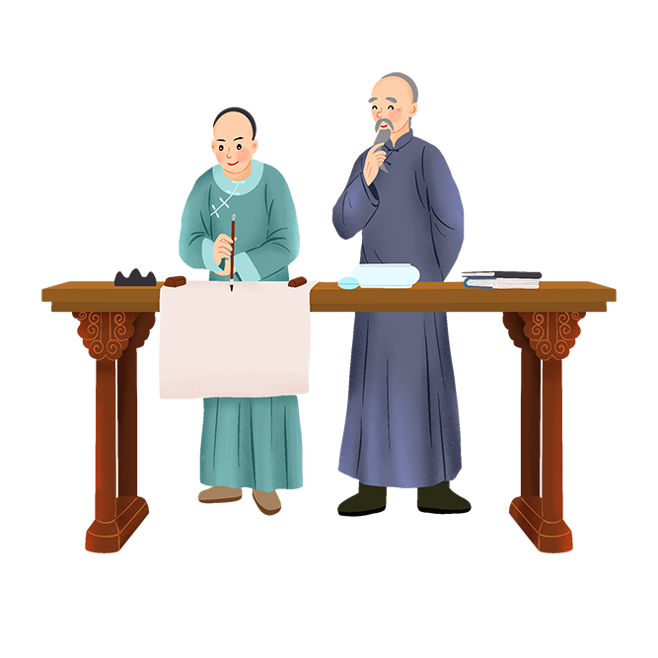
相关情节：
一、协助李善德的转运实验，并欣赏李善德相比于其他城人所具备的真诚；
二、期待李善德把承诺过的长安酒带回来喝，但李善德分身乏术无奈食言；
三、城人按上级要求滥砍荔枝园，愤怒的僮女怪罪到李善德身上；
人物3：僮女（少数民族荔枝园的年轻女主人）：
心理缺失：长期受到唐朝管理者（城人）的蔑视；
寻找弥补：希望从李善德身上看到城人友善的一面；

Slide 15
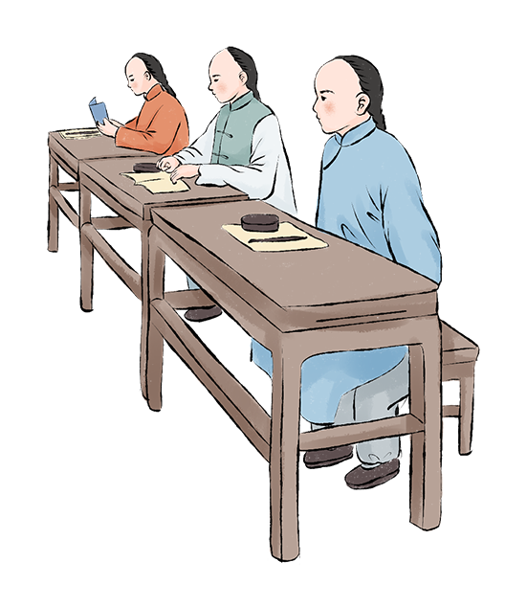
人物4：林邑奴（广州经略府的奴仆）：
心理缺失：一直被当作畜生使唤；
寻找弥补：寻求他人尊重；
相关情节：
一、被赵辛民派去监视李善德，李善德与其以朋友相称；
二、听到赵辛民追杀李善德的计策，急忙去示警，惨死虎口；

Slide 16
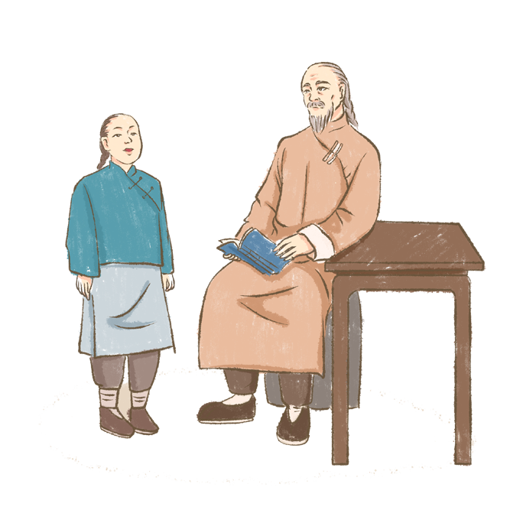
人物5：杨国忠（权势熏天的卫国公）：
心理缺失：混迹高层官场；
寻找弥补：打击异己，讨好圣上；
相关情节：
一、为李善德运送荔枝提供便利，作为自己的功劳成全圣上与贵妃；
二、自作主张追加要转运的荔枝数量；
三、李善德面呈倾国力运荔枝造成的危害，让杨国忠不悦；

Slide 17
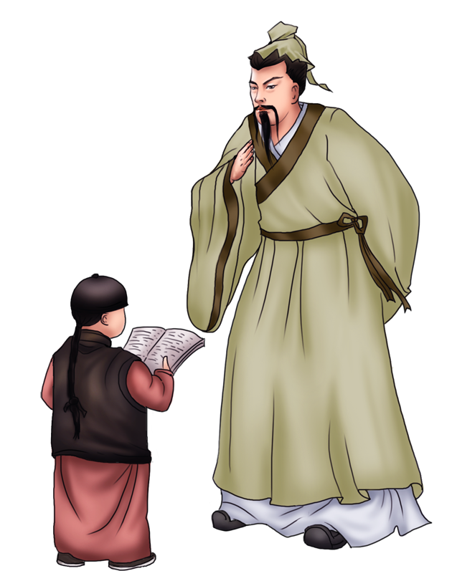
人物6：赵辛民（广州经略府掌书记，为经略使出谋划策）：
心理缺失：混迹低层官场；
寻找弥补：为广州经略府及自己谋求利益最大化；
相关情节：
一、献计用五府通行符牒打发李善德，不愿为荔枝转运出钱出力；
二、献计在实验荔枝转运的路上谋害李善德；
三、李善德得到杨国忠支持后，向李善德献媚，自作主张抓捕苏谅；

Slide 18
第肆部分
精彩书摘
一骑红尘妃子笑，无人知是荔枝来

Slide 19
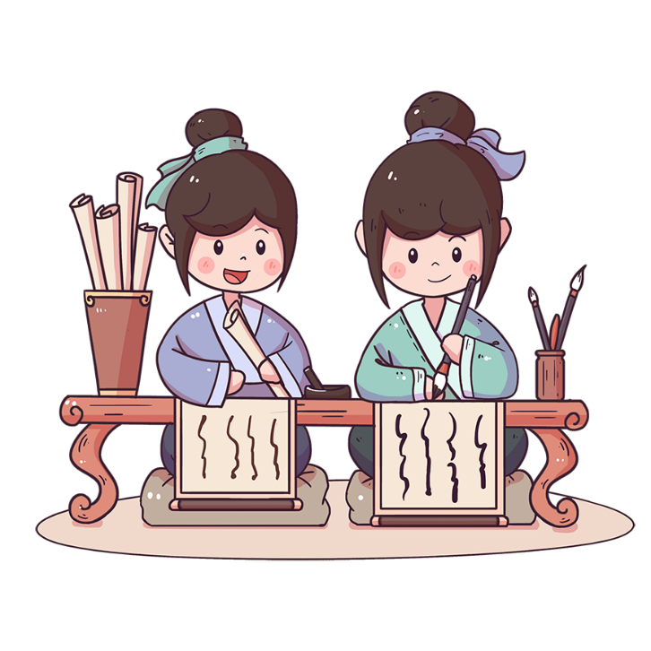
李善德是做过冰政的，很了解这个体系的秉性。
每到夏日，上头说要一块冰，中间为求安全，会按十块来调拨。
下头执行的人为了更安全，总得备出二十块才放心。
层层加码，步步增量，至于是否会造成浪费，并没人关心。

Slide 20
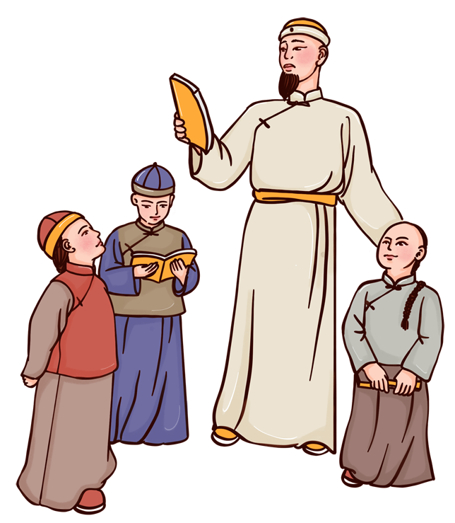
做官之道，其实就三句话：和光同尘，好处均沾，花花轿子众人齐拾。一个人吃独食，是吃不长久的。

Slide 21
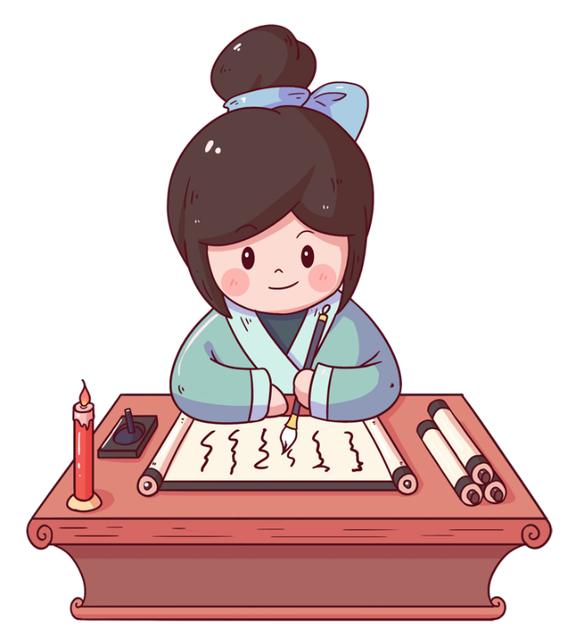
我原本以为，把荔枝平安送到京城，从此仕途无量，应该会很开心。可我跑完这一路下来，却发现越接近成功，我的朋友就越少，内心就越愧疚。
我本想和从前一样，苟且隐忍一下，也许很快就习惯了。
可是我六月初一那天，靠在上好坊的残碑旁，看着那荔枝送进春明门时，发现自己竟一点都不高兴，只有满心的厌恶。
那一刻，我忽然明悟了，有些冲动是苟且不了的，有些心思是藏不住的。

Slide 22
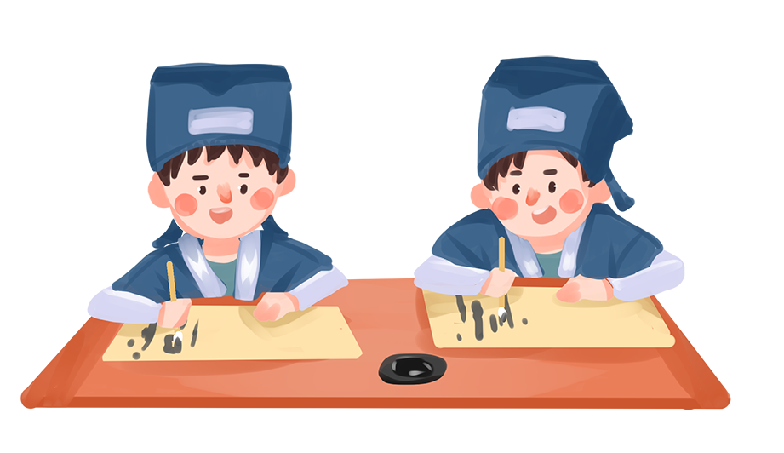
那一位的手段好高明，两次模糊不清的传话，一次远远的手指，便在不得罪右相的情况下揽走一部分功劳，又打压了鱼朝恩，至于救下自己，不过顺手而为——用招之高妙，当真如羚羊挂角，全无痕迹。

Slide 23
长安的荔枝
好/书/推/荐/读/书/分/享
演示完毕感谢您的观看
古 装 职 场 历 险 记

